Slide 1
Ôn tập
Do and share
Nhóm: Neptune 111
19120620 – Mai Hồng Phúc
19120668 – Nguyễn Vạn Thịnh
19120443 – Hoàng Văn Tiệp
19120650 – Nguyễn Hoàng Thái
19120628 – Hoàng Anh Quân

Slide 2
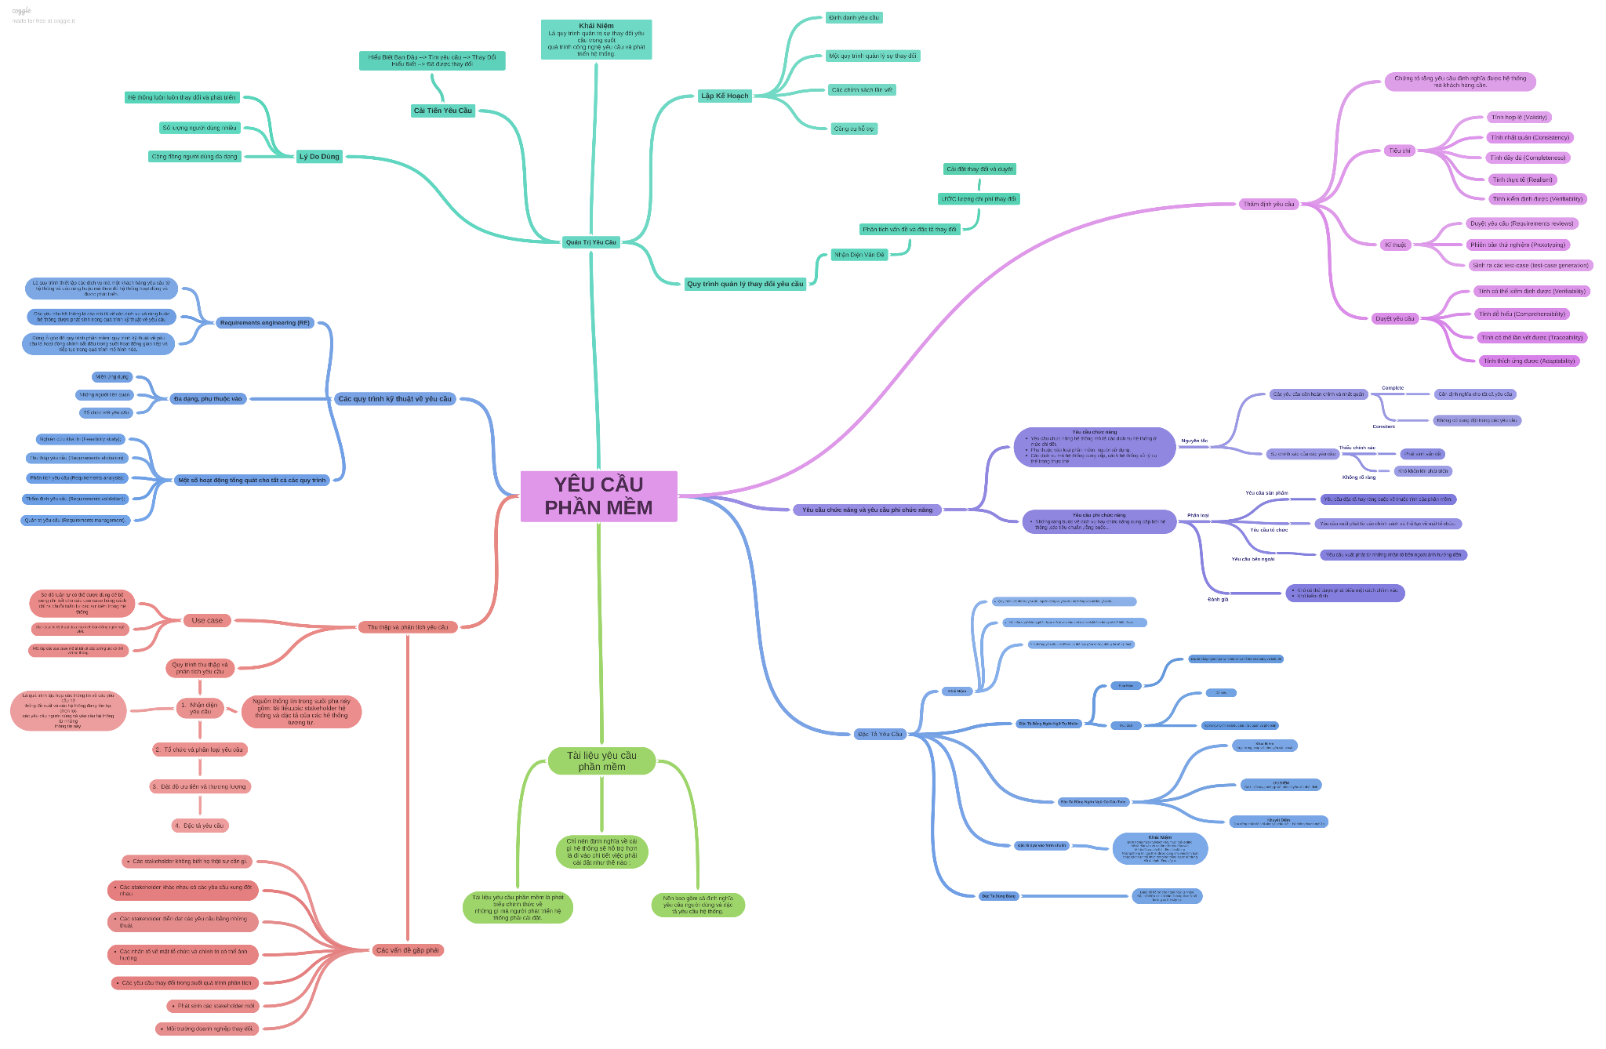

Slide 3
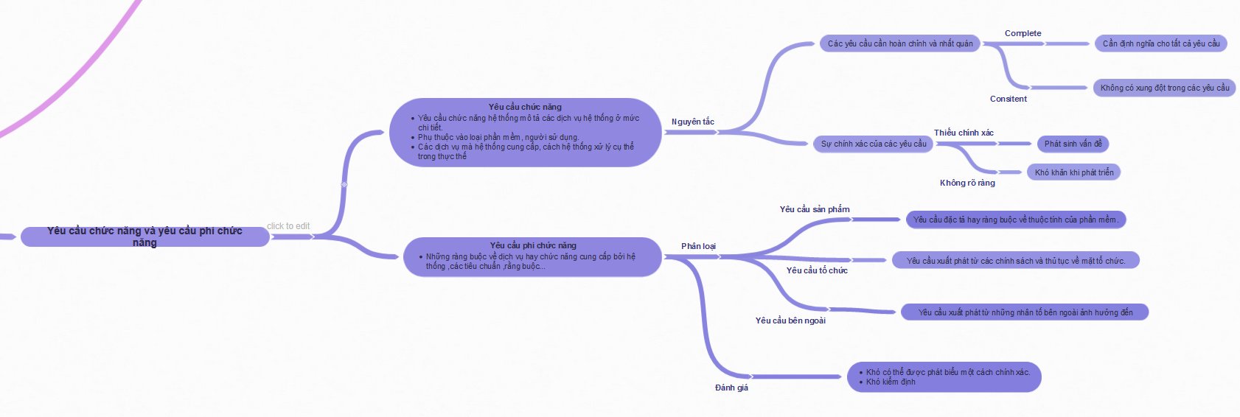

Slide 4
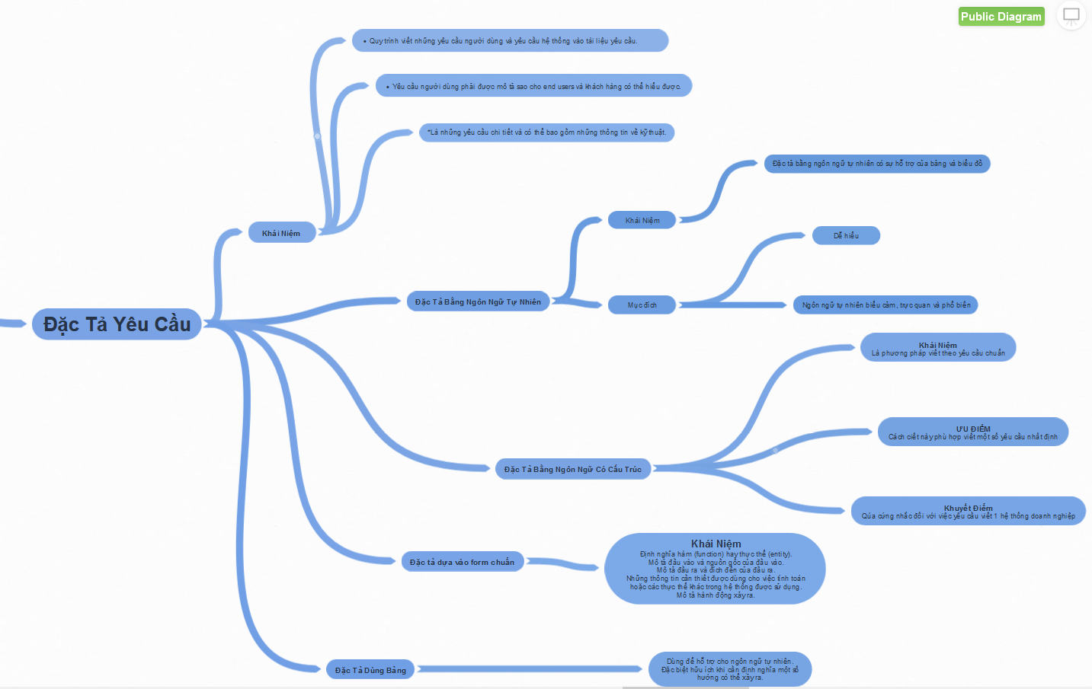

Slide 5
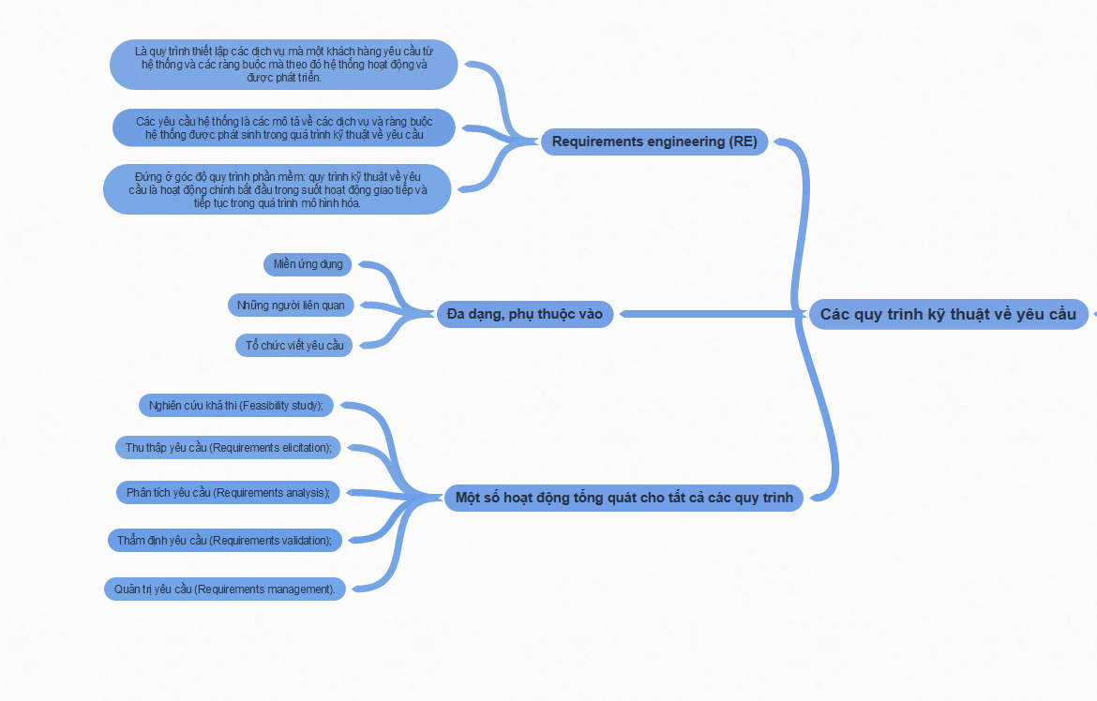

Slide 6
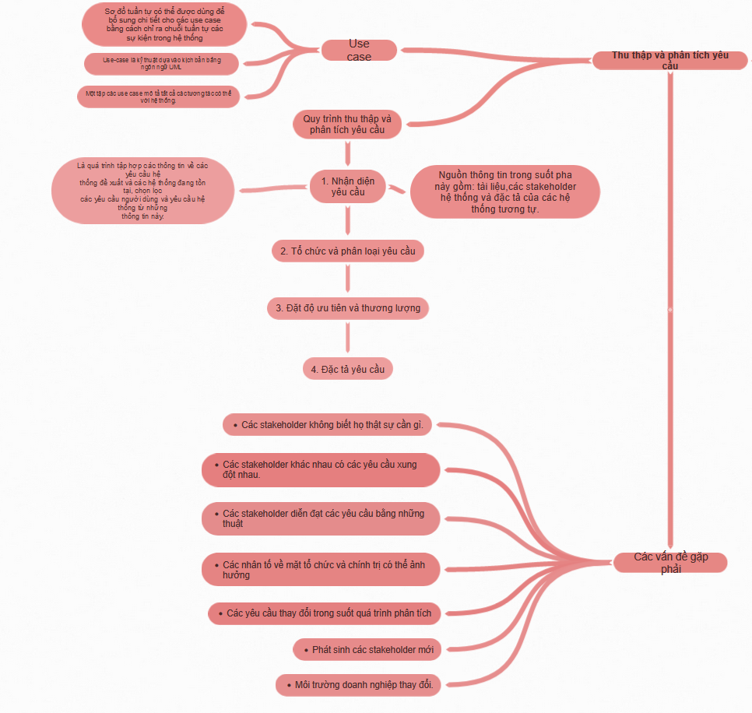

Slide 7
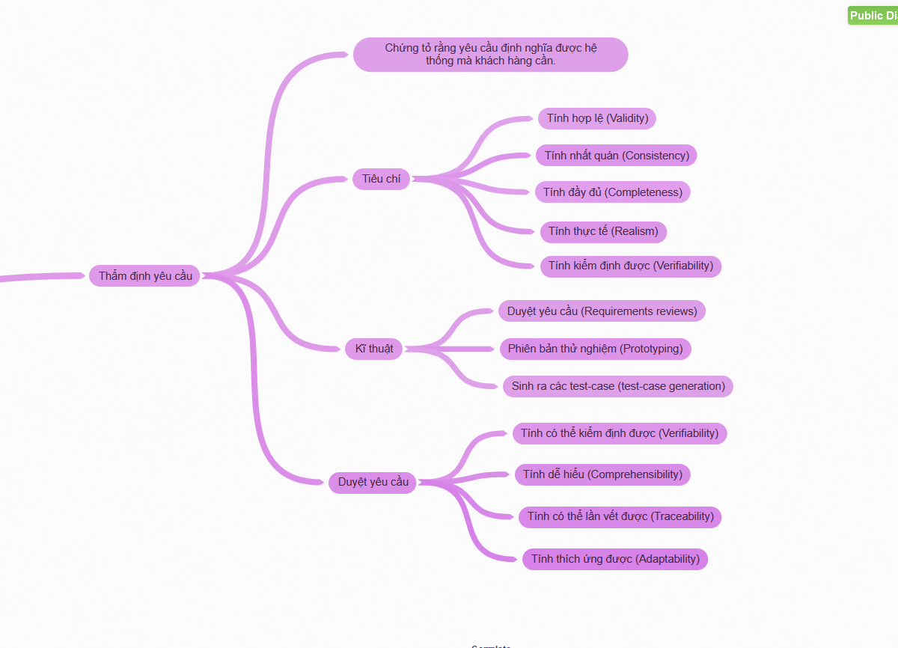

Slide 8
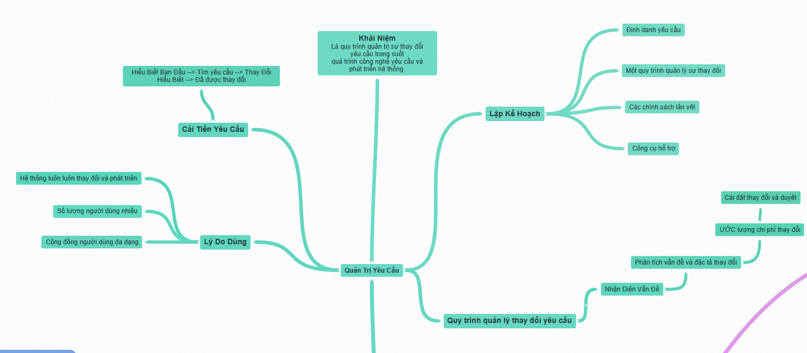

Slide 9
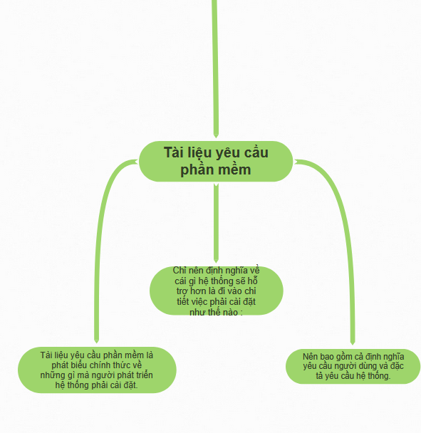

Slide 10
https://coggle.it/diagram/YcJ5RtuO1ae4UZ81/t/-
Link mindmap tổng quát

